Slide 1
Comment commander mes ANCV

Slide 2

Je me connecte à mon espace CSE puis je clique sur « mes vacances »

Slide 3

Je fais défiler la page jusqu’à l’onglet ANCV

Slide 4
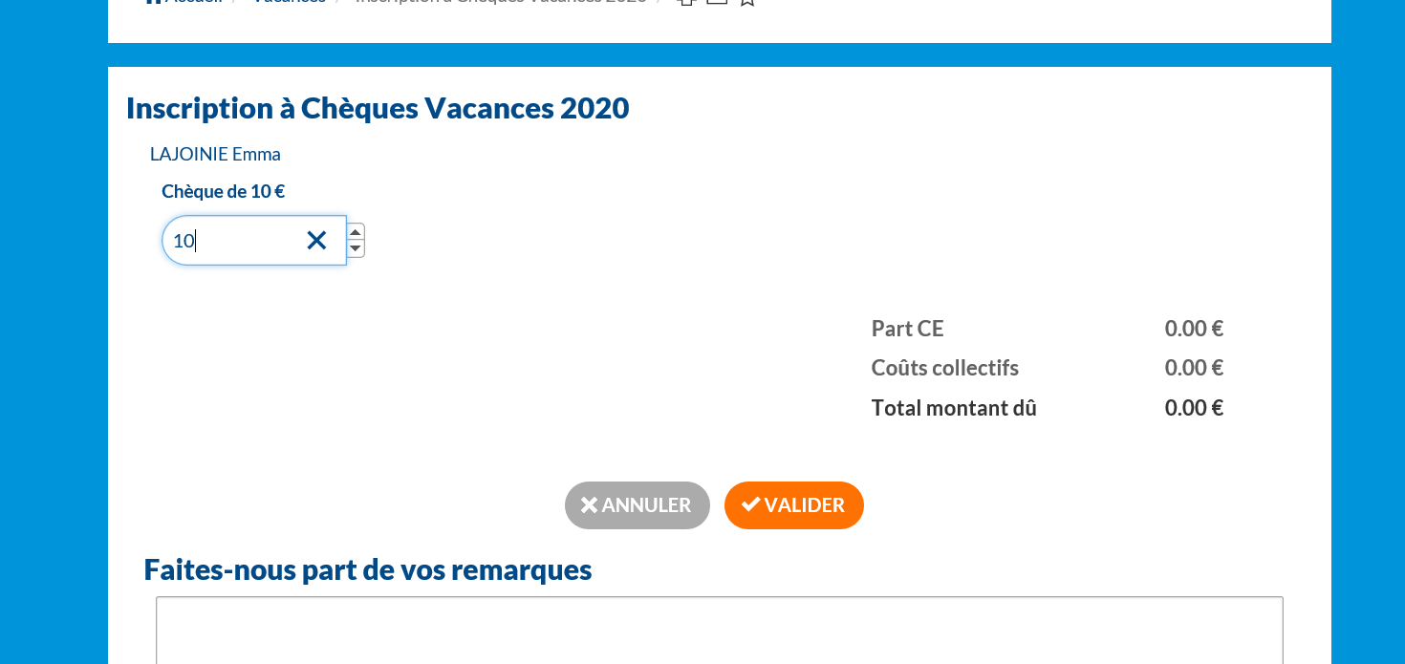
Je renseigne le nombre de chèques soit 10 si je veux commander 100euros. Puis je clique sur VALIDER

Slide 5
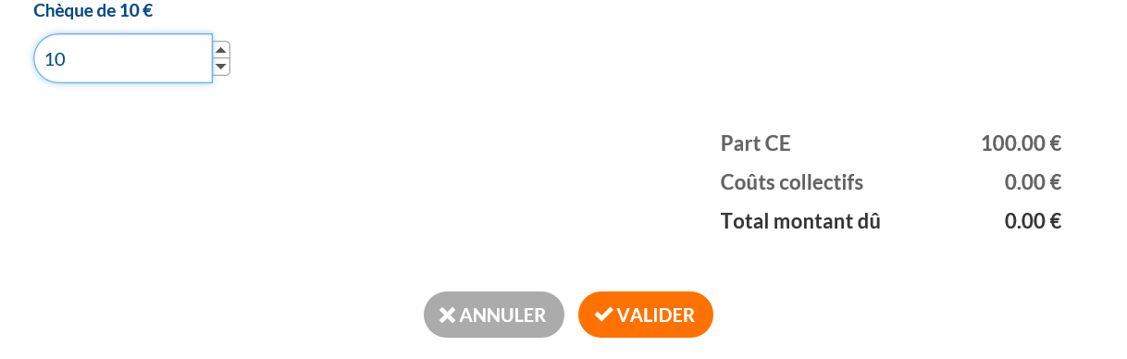
Le montant à droite se met à jour et je valide de nouveau.

Slide 6
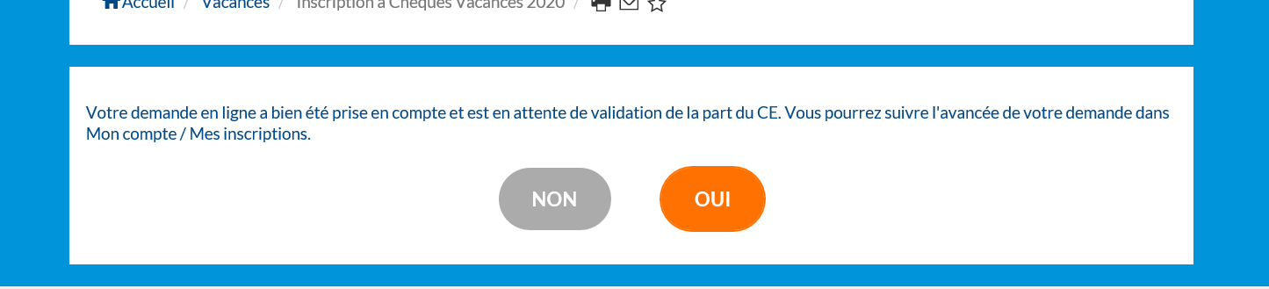
Enfin je confirme en cliquant sur OUI.
ATTENTION si vous ne confirmez pas :
LA COMMANDE N’EST PAS ENREGISTREE

Slide 7
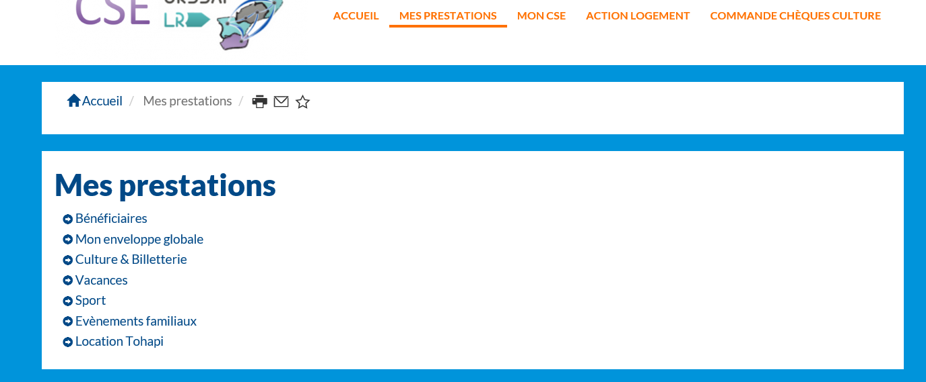
Ma commande est terminée
Je peux vérifier mon solde à tout moment sur mon espace rubrique « mes prestations ».

Slide 8
Les élus du CSE restent à votre disposition. cse.languedoc-roussillon@urssaf.fr

